Slide 1















Этанчики
Команда:
Зуйкова Ксения
Карнаухов Данила
Калинин Артем
Проектная практика
Волгоград, 2026

Slide 2











ВЕЩЕСТВО=>ПРОДУКТ(Ы)
Свойства трихлорэтана:
Негорюч или слабогорюч (зависит от изомера).
● Растворитель для жиров и органических веществ.
٠ Бесцветная летучая жидкость с характерным запахом.
Продукты:
Винилиденхлорид
2. 1,1,2,2-Тетрахлорэтан
3. Трихлорэтилен

Slide 3
ЦЕЛЕВАЯ АУДИТОРИЯ
Производители промышленных растворителей, предприятия металлообработки (холодное обезжиривание), фармацевтические и агрохимические компании, предприятия по производству хлорорганических интермедиатов, научно-исследовательские лаборатории.
Потенциальная ЦА
Производители хлорорганических соединений и химических интермедиатов (в первую очередь, крупные заводы по синтезу винилиденхлорида и трихлорэтилена).
Выбранная ЦА
Описание представителей ЦА
Руководители отделов закупок сырья, главные технологи, специалисты, которым необходим эффективный органический растворитель.

Slide 4
ПРОБЛЕМА/ПОТРЕБНОСТЬ
Наличие стабильного, высококачественного и экономически эффективного химического интермедиата (сырья) для синтеза более ценных хлорпроизводных (например, винилиденхлорида) в масштабах крупнотоннажного производства.
2. В процессе дегидрохлорирования хлорированных этанов производители сталкиваются со сложностью контроля селективности и выхода целевого продукта.

Slide 5
АКТУАЛЬНОСТЬ
Актуальность:
Использование трихлорэтана в качестве химического интермедиата в замкнутых реакционных системах часто освобождается от строгих экологических запретов, так как вещество не выбрасывается в атмосферу, а полностью потребляется в химической реакции.
Представляет интерес при изучении хлорорганических соединений.
Трихлорэтан остается высокоактуальным объектом научных исследований: актуальны исследования по созданию высокоэффективных и селективных катализаторов для дегидрохлорирования трихлорэтана, позволяющих снизить энергозатраты и минимизировать образование токсичных побочных продуктов.
Источники:
1. Отчеты Агентства по охране окружающей среды США (EPA) и токсикологические профили ATSDR
2. Журналы Industrial & Engineering Chemistry Research и Applied Surface Science

Slide 6
МОТИВАЦИЯ
Изучение трихлорэтана позволяет понять его химические свойства, преимущества, недостатки, влияние на здоровье человека и окружающую среду. Ключевые технологические процессы — дегидрохлорирование, гидролиз и хлорирование — до сих пор сопровождаются нерешёнными проблемами: низкой селективностью, дезактивацией катализаторов, коррозией оборудования и образованием токсичных побочных продуктов. Проект направлен на системный анализ и оптимизацию этих процессов, что создаёт основу для разработки более эффективных и безопасных технологий.

Slide 7
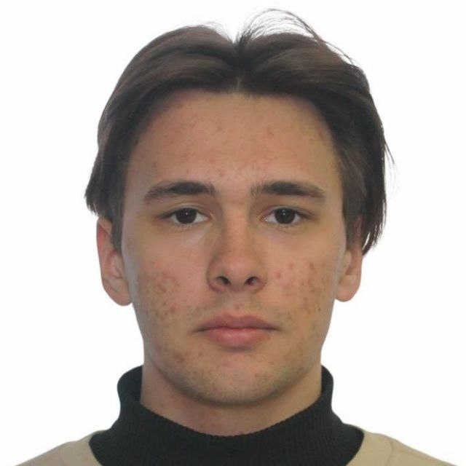

КОМАНДА
Карнаухов Данила
Зуйкова Ксения
Калинин Артем

